Slide 1

Linux_grep
소프트웨어학과 3학년 2022564004 김다빈

Slide 2
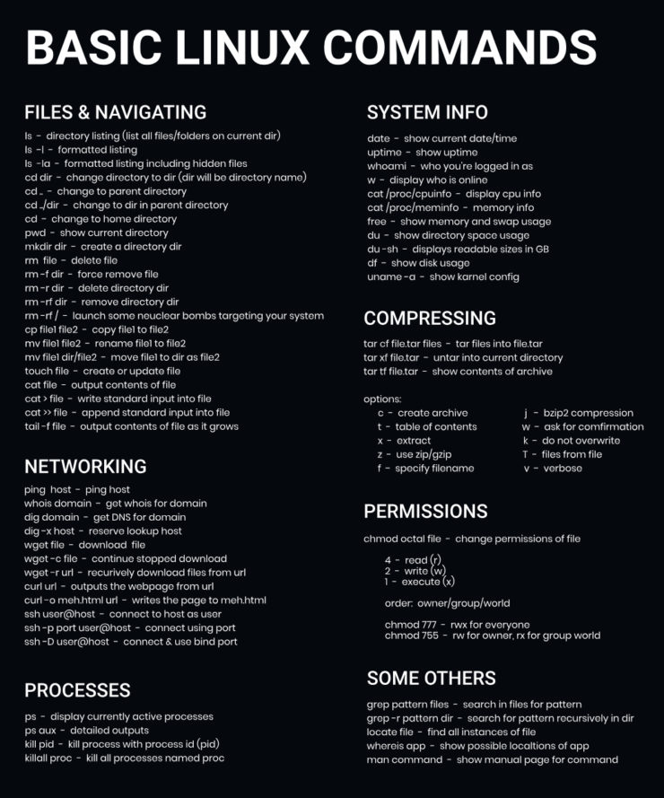
Linux

Slide 3
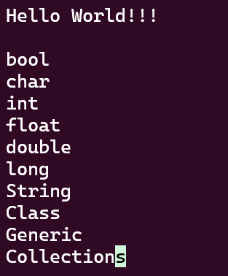
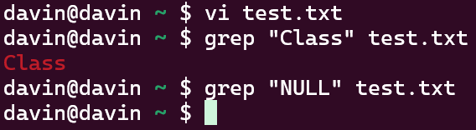
Linux
• grep 명령어 개념
• grep vs find
• grep 사용법
• regular expression
grep(global regular expression print)
: 특정 문자열 탐색 시 사용되는 명령어
grep [옵션] [찾을 문자열] [파일명]
grep 명령어 예시
test.txt

Slide 4
Linux
• grep 명령어 개념
• grep vs find
• grep 사용법
• regular expression
grep
: 특정 문자열 탐색 시 사용되는 명령어
grep [옵션] [찾을 문자열] [파일명]
find
: 원하는 파일이나 디렉토리를 찾을 때 사용되는 명령어
find [검색할 위치] [옵션] [Action]

Slide 5
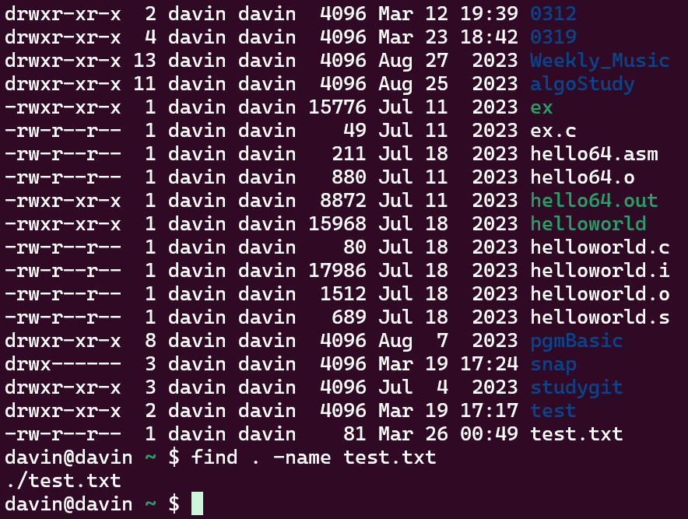
Linux
• grep 명령어 개념
• grep vs find
• grep 사용법
• regular expression
grep [옵션] [찾을 문자열] [파일명]
find [검색할 위치] [옵션] [Action]
grep 명령어 예시
test.txt
find 명령어 예시

Slide 6
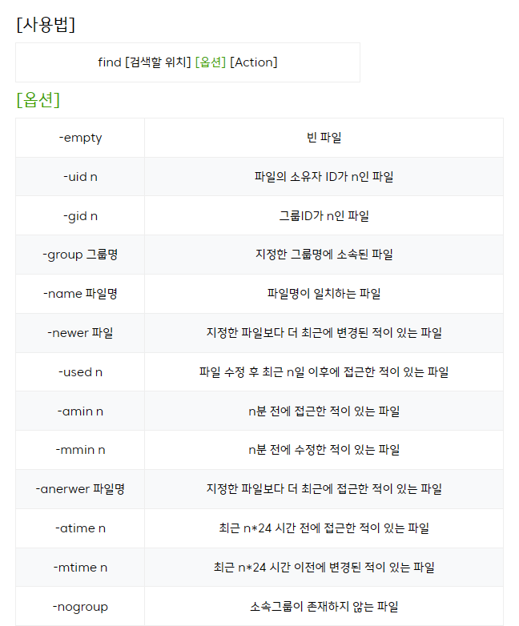
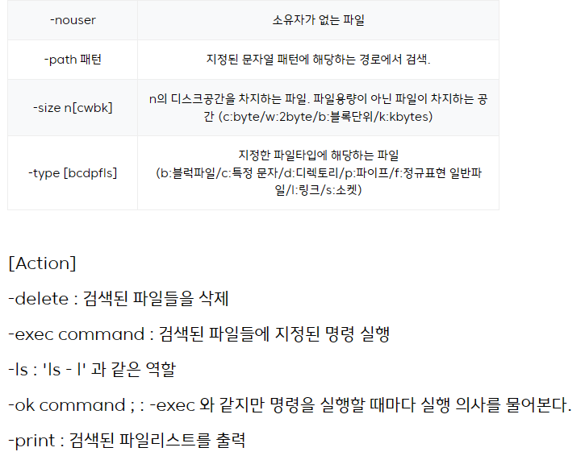
Linux
• grep 명령어 개념
• grep vs find
• grep 사용법
• regular expression
https://wonderlandcoco.tistory.com/119

Slide 7
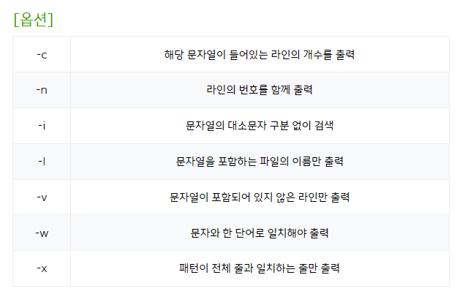
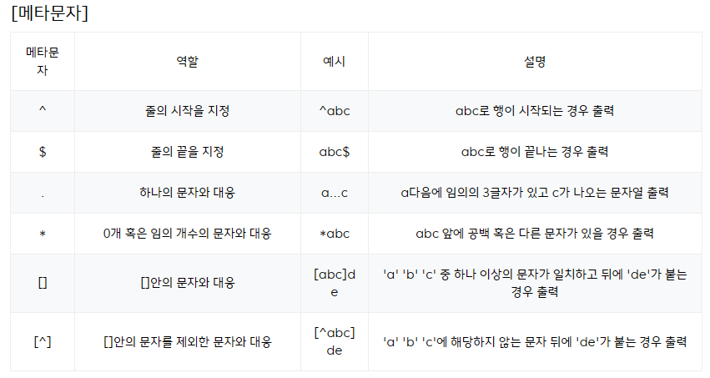
Linux
• grep 명령어 개념
• grep vs find
• grep 사용법
• regular expression
grep [옵션] [찾을 문자열] [파일명]

Slide 8
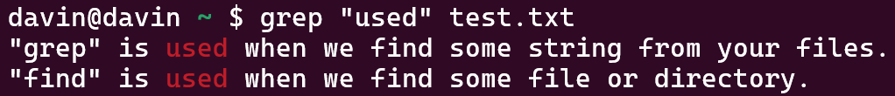
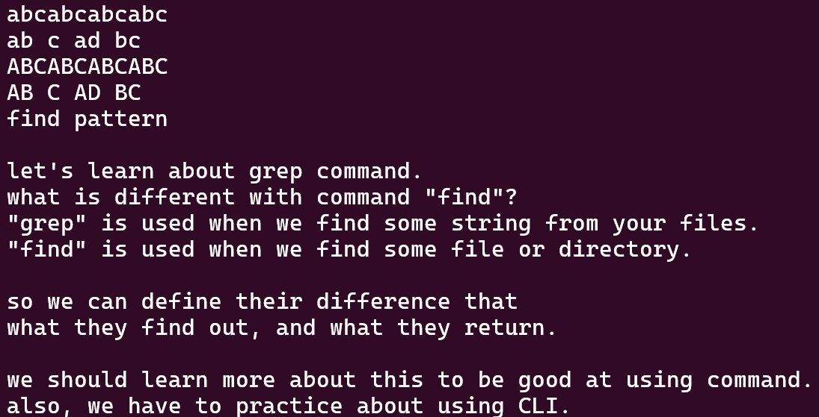
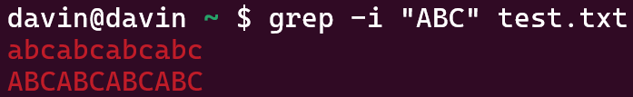
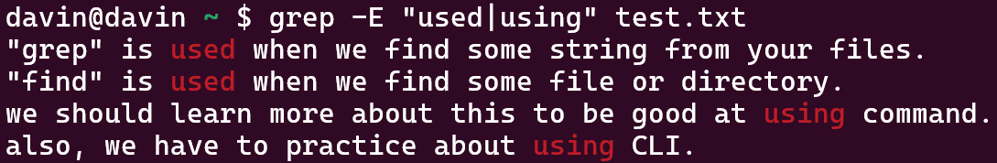
Linux
• grep 명령어 개념
• grep vs find
• grep 사용법
• regular expression
• 파일에서 특정 단어 찾기
• 대소문자 구분 없이 특정 단어 찾기
• 정규표현식을 사용해서 특정 단어 찾기
test.txt

Slide 9
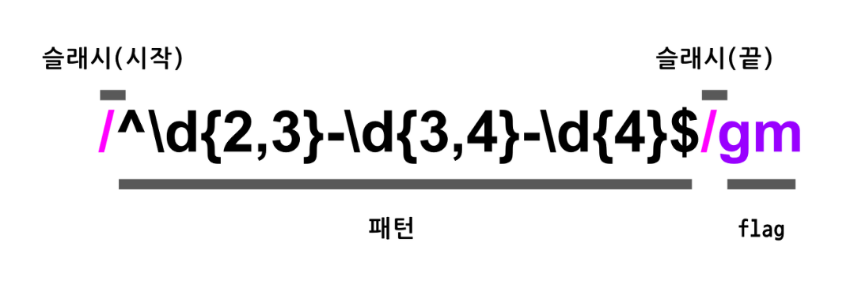
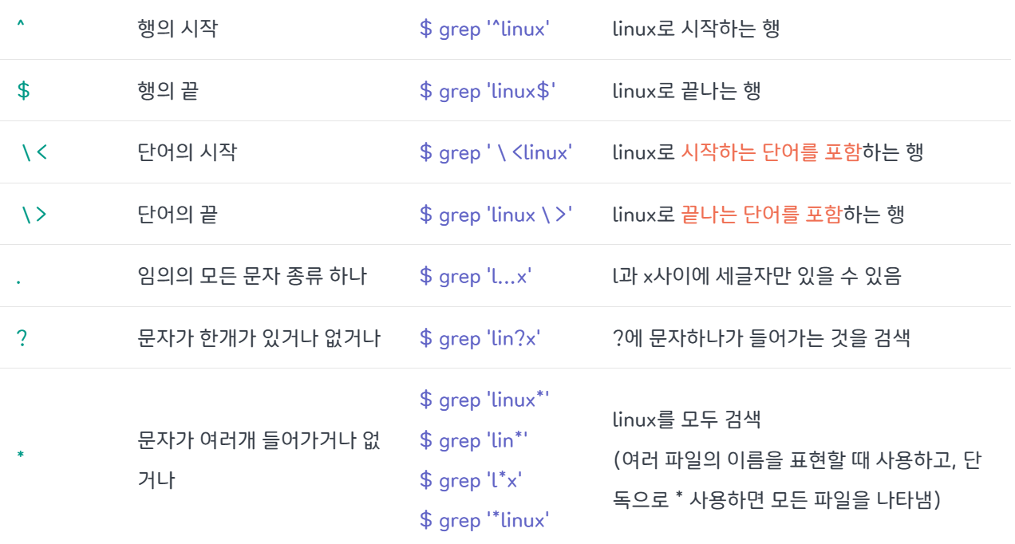
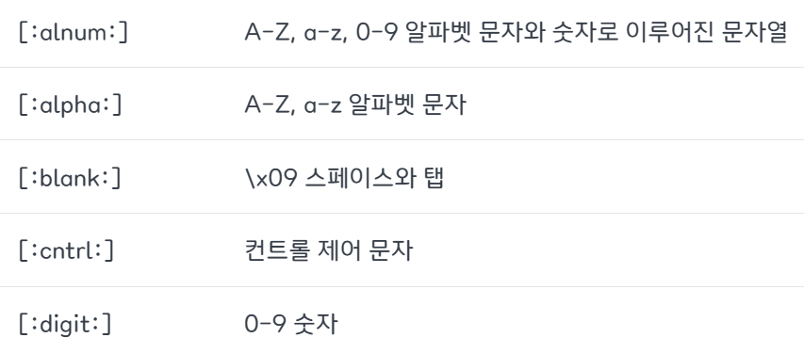
Linux
• grep 명령어 개념
• grep vs find
• grep 사용법
• regular expression
확장된 정규 표현식(Extended Regular Expression)
[메타 문자]
[브래킷]

Slide 10
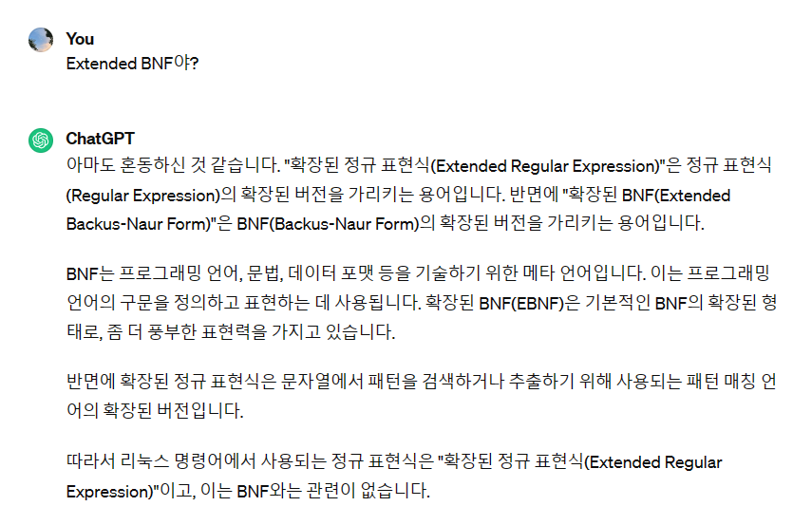
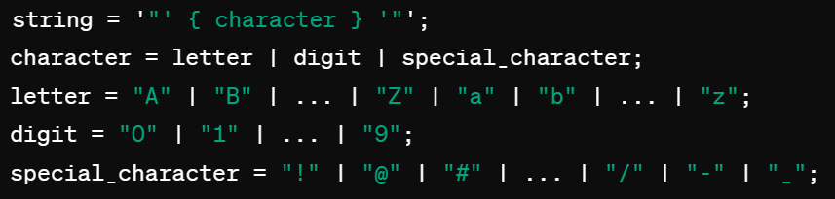




Linux
• grep 명령어 개념
• grep vs find
• grep 사용법
• regular expression
EBNF 예제
Extended-REX 예제

Slide 11
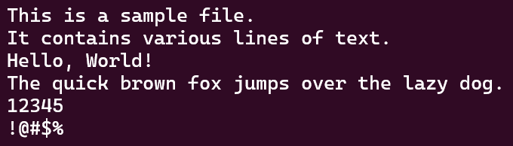


Linux
• grep 명령어 개념
• grep vs find
• grep 사용법
• regular expression
• 문자열이 “Hello”로 시작하는 경우 탐색
• 숫자로만 이루어진 라인 탐색
sample.txt
• 특수문자를 탐색하는 라인 탐색

Slide 12
Q & A

Slide 13
Reference
grep 명령어
[Linux] 리눅스 grep 명령어 사용법 (파일 내 특정 문자열 찾기)
Linux : Grep 명령어 사용하는 방법, 예제, 명령어 (파일들의 내용 찾는 방법)
리눅스 grep 명령어 사용법. (Linux grep command) - 리눅스 문자열 검색 :: 개발자를 위한 레시피
Linux : Grep 명령어 사용하는 방법, 예제, 명령어 (파일들의 내용 찾는 방법)
grep vs find
리눅스 find와 grep의 차이 :: 나빼고다천재
[LINUX] find, grep의 차이
리눅스 확장 명령어(grep, find) 사용 방법
리눅스 검색 명령어( find, grep )
정규 표현식(Regular Expression)
[2023학년도 1학기 계산이론 강의자료] 05-ContextFreeLang.pdf
[LINUX] 📚 정규표현식 과 grep 명령어 정복하기 [패턴 검색] [확장브래킷]
리눅스 grep 명령어 사용법. (Linux grep command) - 리눅스 문자열 검색 :: 개발자를 위한 레시피
R, Python 분석과 프로그래밍의 친구 (by R Friend) :: 리눅스 정규 표현식 (Linux Regular Expression)
Global Regular Expressions Print | kyryl horbushko

Slide 14
감사합니다 !

